Slide 1
உடன்படிக்கைகள்
புராதன உடன்படிக்கை
நவீன உடன்படிக்கை

Slide 2
உடன்படிக்கையின் வகைகள்
37
உடன்படிக்கைகள்
நிபந்தனையுடனான
நிபந்தனையற்ற
கர்த்தர் திருமணத்தை நிபந்தனையுடனான உடன்படிக்கையாகவா நிபந்தனையற்ற உடன்படிக்கையாகவா கருதுகிறார்?

Slide 3
உடன்படிக்கையின் வகைகள்
37
உடன்படிக்கைகள்
நிபந்தனையுடனான
நிபந்தனையற்ற
ஒருவர் இன்னுமொரு வரை \ ஒரு நாடு இன்னுமொரு நாட்டை ஆளுகை செய்தல் | அரச நாட்டை சுதந்தரித்தல்

Slide 4
நிபந்தனையுடனான உடன்படிக்கையின் வகைகள்
38
உடன்படிக்கை
எழுத்தில்
கைகுலுக்குதல்
எழுதப்பட்டது
சமநிலை
அதிகாரத்துடன் ஆளுகை செய்தல்

Slide 5
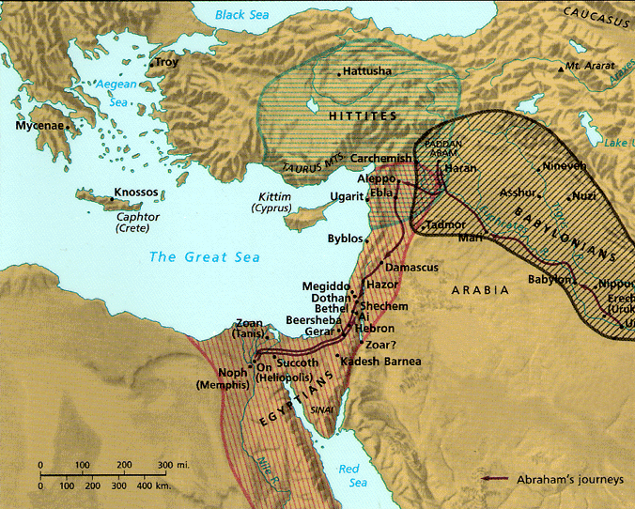
புராதன உடன்படிக்கைகள்
38
Suzerain-Vassal
Parity
லெபனானுடைய ஹீராம் ஆலயத்தைக் கட்டுவதற்கு இஸ்ரவேலுடன் உடன்படிக்கை செய்துகொண்டான்.
1இராஜா 5:1
இராஜாக்கள் தங்களுடைய அரசாட்சி க்குக் கீழ் தேசங்களை ஒப்படைக்குமாறு அடிமைகளை பலவந்தம் பண்ணினர்

Slide 6
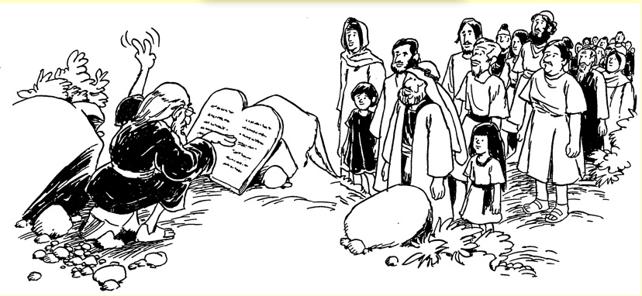
உபாகமம்
39
கி.மு.1500ம் ஆண்டில் மோசேயினால் எழுதப்பட்ட உபாகமத்தின் மொழியும் கட்டமைப்பும் மேல்மட்ட தரத்தில்(கடின நடை) இருந்ததால் யோசியா ராஜாவின் கீழ் கி.மு 800 ம் ஆண்டளவில் அது திரும்ப எழுத வேண்டி ஏற்பட்டது
-
Renewal of the Mosaic Covenant

Slide 7
அரச அடிமை மாதிரி
40
Element
Explanation
Parallel in Deuteronomy
1. Preamble
Introduction to the treaty
Introduction: Historical Setting / Moses as Covenant Mediator (1:1-4)
2. Historical Prologue
History of the king's dealings with the vassal
Sermon #1: Historical Prologue
(1:5—4:43)
3. General Stipulation
Call for wholehearted allegiance to the king
Sermon #2: Covenant Obligations
(4:44—11:32)
4. Specific Stipulations
Detailed laws required of vassal to show allegiance
Sermon #2 cont'd: Specific Laws
(Chs. 12—26)

Slide 8
அரச அடிமை மாதிரி
40
Element
Explanation
Parallel in Deuteronomy
5. Divine Witnesses
Deities called to witness the treaty
Heaven & earth witness since no deities exist (4:26; 30:19; 31:28; 32:1)
6. Blessings & Curses
Results for obeying or disobeying the treaty
Sermon #3: Blessings & Curses
(Chs. 27—28)
Sermon #4: Covenant Summary
(Chs. 29—30)
Narrative / Sermons: Transition of the Covenant Mediator from Moses to Joshua
(Chs. 31—34)

Slide 9
உடன்படிக்கையின் வகைகள்
41
உடன்படிக்கைகள்
நிபந்தனையுடன்
நிபந்தனையில்லாமல்
ராஜாக்கள் அடிமைகள் | அரச நாட்டை வழங்குதல்

Slide 10

7
Mgpufhk;
ABRAHAM
ca. 2000 B.C.
Miog;G
AC
L - S - B
AJMJ
Mjp. 12:1-3
XH ,lk;
XH tpj;j
Mgpufhk;
Miog;G
L - S - B
XH MrPHthjk;
epge;jidaw;w thf;Fjj;jk; gpw;ghL XH rl;lh_jpahd cld;gbf;ifahdJ!
Ghl ifRhy; gf;fk. 19-24
13

Slide 11
7
Mjpahfkk; 12
fHj;jH Mgpuhik Nehf;fp,
“e_ cd; Njrj;ijAk;, cd; ,dj;ijAk;, cd; jfg;gDila tPl;ilAk; tpl;Lg; Gwg;gl;L,ehd; cdf;F fhz;gpf;Fk; Njrj;Jf;F Ngh.
1
“ehd; cd;idg; nghpa [hjpahf;fp,
cd;id MrPHtjpj;J, cd; Ngiug; ngUikg;gLj;JNtd;; eP MrPHthjkha; ,Ug;gha;.
2
Mgpufhk;
Miog;G
cd;id MrPHtjpf;fpwtHfis MrPHtjpg;Ngd;, cd;idr; rgpf;fpwtidr; rgpg;Ngd;;
G+kpapYy;y tk;rq;fnsy;yhk; cdf;Fs; MrPHtjpf;fg;gLk; vd;whH.”
L - S - B
3
Ghl ifRhy; gf;fk. 19-24
14
3

Slide 12
7
Mjpahfkk; 12
fHj;jH Mgpuhik Nehf;fp,
“e_ cd; Njrj;ijAk;, cd; ,dj;ijAk;, cd; jfg;gDila tPl;ilAk; tpl;Lg; Gwg;gl;L,ehd; cdf;F fhz;gpf;Fk; Njrj;Jf;F Ngh.
1
XH ,lk;
“ehd; cd;idg; nghpa [hjpahf;fp,
cd;id MrPHtjpj;J, cd; Ngiug; ngUikg;gLj;JNtd;; eP MrPHthjkha; ,Ug;gha;.
2
Mgpufhk;
XH tpj;j
Miog;G
cd;id MrPHtjpf;fpwtHfis MrPHtjpg;Ngd;, cd;idr; rgpf;fpwtidr; rgpg;Ngd;;
G+kpapYy;y tk;rq;fnsy;yhk; cdf;Fs; MrPHtjpf;fg;gLk; vd;whH.”
L - S - B
3
XH MrPHthjk;
Ghl ifRhy; gf;fk. 19-24
15
3

Slide 13

ஆபிரகாமின் உடன்படிக்கை
41
ஆதியாகமம்12:1-3

Slide 14
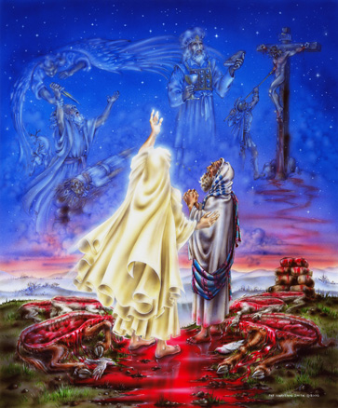
ROYAL LAND GRANT FORM OF THE ABRAHAMIC COVENANT
42
This painting inaccurately depicts Abram walking through the pieces

Slide 15
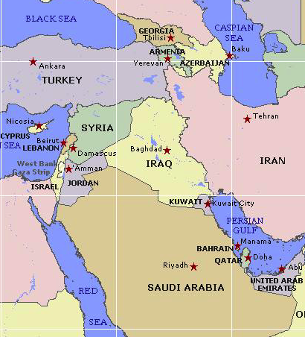

தேசத்தினுடைய எல்லைகள் ஆபிராமுக்கு வாக்குறுதி பண்ணப்படல்
44
Notes:
ஆதி 15:8

Slide 16

MgpufhKldhd cld;gbf;if
(“miog;G”)
Mjpahfkk; 12: 1-3
Mgpufhk;
,lk;
Tpj;J
MrPHthjk;
Miog;G
L - S - B
12:1
12:2
12:3
“L-S-B”
. 19-24
16
3

Slide 17

நிபந்தனையற்ற உடன்படிக்கையின் வகைகள்
43
ஆபிரகாமினுடைய
தேசம்
தாவீதுடைய
புதிய
தேசம் | சந்ததிக் கூடாக | ஆசிர்வாதம்
சரீரத்திற்குரிய (புறம்பான) |  | ஆவிக்குரியது
 | அரசாட்சி (சிம்மாசனம்)

Slide 18
MgpufhKldhd cld;gbf;if
(“miog;G”)
Mjpahfkk; 12: 1-3
%d;W tpjkhd Fzhjpraq;fs;!
Mgpufhk;
,lk;
tpj;J
MrPHthjk;
Miog;G
L - S - B
• tha;%ykhd
• epj;jpakhd
• epge;jidaw;w
17
3

Slide 19
நாடு கடத்தப்பட்டவர்கள்
மீண்டும் திரும்பி வருவதற்கான வாக்குத்தத்தம்
உபாகமம்30:1-4
EXILE & RETURN PROMISED
44
7
27

Slide 20
7
cghfkk;;; 30
Epyk; (ghy];jPd) thf;Ffs;
⁵ cd; gpjhf;fs; Rje;jhpj;jpUe;j Njrj;ij eP Rje;jhpf;Fk;gbf;F, cd; Njtdhfpa fh;j;jh; mjpy; cd;id Nrh;j;J, cdf;F ed;iknra;J, cd;idg; ngUfg;gd;Dthh;.
⁶ cd; Njtdhfpa fh;j;jhpy; eP cd; KO ,Ujaj;NjhLk; cd; KO Mj;JkhNthLk; md;G$h;e;J gpiof;Fk;gb, cd; Njtdhfpa fh;j;jh; cd; ,Ujaj;ijAk; cd; re;jjpahhpd; ,Ujaj;ijAk; tpUj;jNrjdk;gz;zp,..
MOSES
Exodus
Sinai
M - C - C
Kadesh Barnea
40
40
5 Sermons
Handbook pg. 26-29
1
29

Slide 21
Mgpufhkpd; cld;glpf;if
(“miog;G”)
Mjpahfkk; 12: 1-3
MOSES
Njrk;;
Tpj;J
Mrph;thjk;
Exodus
Sinai
M - C - C
Kadesh Barnea
epyk;
40
40
5 Sermons
cghfkk;
30: 1-10
30

Slide 22
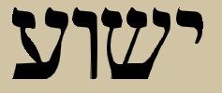
யெசுவா:இயேசு என்பதினுடைய எபிரெயச் சொல்
ஆபிரகாமினுடனான உடன்படிக்கையினுடைய மையப்புள்ளி இயேசுக்கிறிஸ்துவே ஆவார்

Slide 23
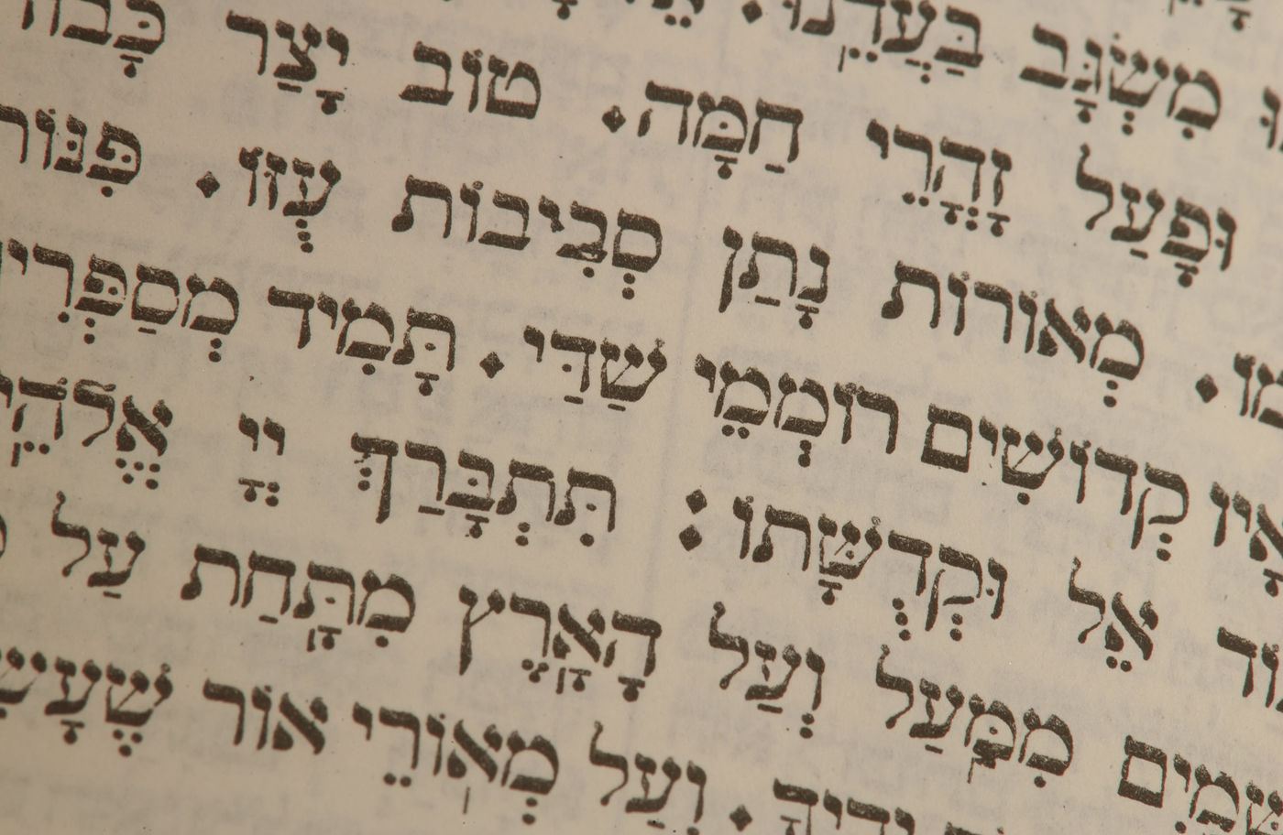
வாக்குத்தத்தம் பண்ணப்பட்ட சந்ததி
தாவீது யூதாவினுடைய வம்சத்தில்
பிறந்தார்

Slide 24

தாவீதினுடைய
வம்சம்
ஆபிரகாம்
யூதா
தாவீது

Slide 25

தாவீதின் உடன்படிக்கையினுடைய வாக்குத்தத்தம்
45
2சாமு 7:12-16
New Dynasty
(2 Sam 7)

Slide 26
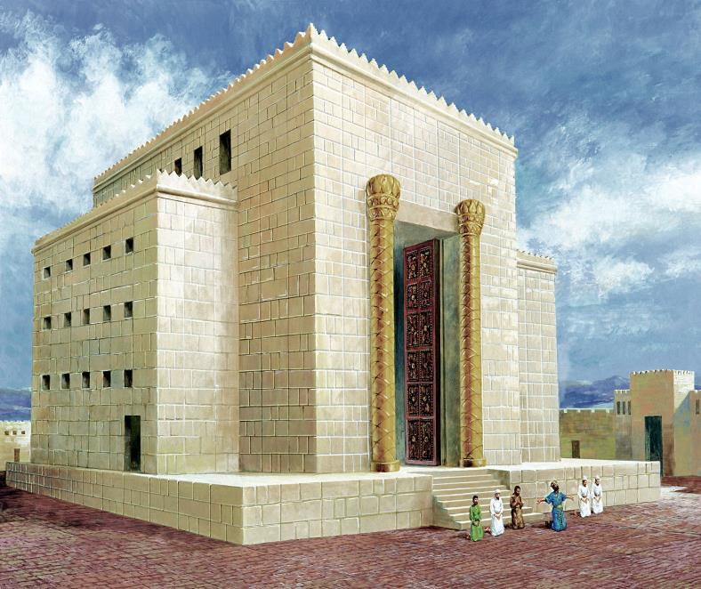


தாவீதினுடைய ஆலயம்
D
A
V
I
D

Slide 27
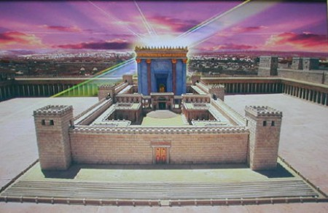
ஆலயத்தைக் கட்டுவது யாரால் சாத்தியமாகும்?

Slide 28
தாவீதுடைய உடன்படிக்கை
2சாமு7:12-16

Slide 29
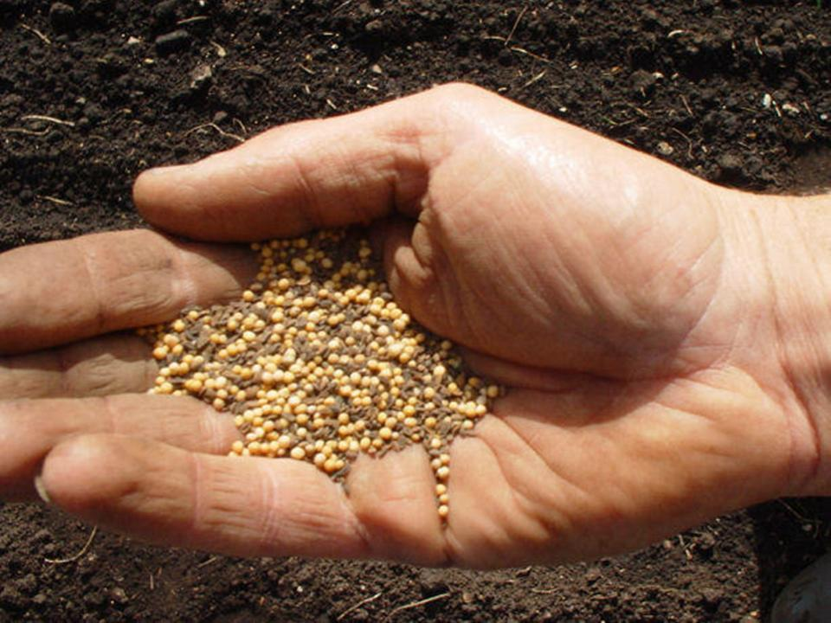
தாவீதின் உடன்படிக்கை
ஆதியாகம் 17:6-7

Slide 30

தாவீதின் உடன்படிக்கை எவ்வாறு இயேசுவுடன் தொடர்புபடுத்தப்படுகின்றது?

Slide 31

இயேசு தாவீதின் குமாரன் என வாக்குறுதி பண்ணப்பட்டுள்ளார்
46
9 தடவைகள் இயேசு தாவீதின் குமாரன் என மத்தேயுவில் குறிப்பிடப்பட்டுள்ளது.
இயேசு பிறந்த இடமாகிய பெத்லகேம் தாவீதின் நகரம் என அழைக்கப்படுகிறது

Slide 32
இராஜ்யம் உடன்படிக்கைகளின் காலக்கெடு
50
9g
Kingdom Teaching...
Adam rules with God (Gen. 1:26, 28; 2:19)
Satan begins rule as god of this world (Gen. 3:15;
2 Cor. 4:4)
God covenants with Abraham to reestablish man's rule via Israel as a "kingdom of priests" (Gen. 12:1-3; Exod. 19:6)
Israel's failure to witness to nations as a kingdom of priests is judged via exile under foreign rule
Israel rejects Messiah's offer of kingdom (Matt. 12:41-42; 23:37-39)
Jesus extends His kingdom in mystery form to the Church (Matt. 13)
Christ subdues Israel's enemies and nation believes (Rom. 11:26-27)
Christ rules over everything with saints (Eph. 1:9-10; Rev. 20:1-6; 22:5b)
Fall of Man (Gen. 3)
Noahic Covenant
Genesis 6:18; 9:8-17
Land Covenant
ISRAEL
CHURCH
MESSIANIC KINGDOM
(National Focus)
The "New Man" (Eph. 2:15)
Millennial Eternal
land
Genesis 15:18 (cf. Deut. 30:1-10) promises:
Land from Wadi of Egypt to Euphrates River (Isa. 27:12)
Eternal possession of land (Gen. 17:8) after exile/restoration
Whole world blessed via the land (Isa. 14:1-2)
Israel judged for rejecting Messiah by dispersion away from land for 19 centuries
(AD 70–AD 1948) but now partially restored (Ezek. 37:1-7)
Full restoration (Ezek. 37:8-28) Jerusalem world capital
(Isa. 2:1-5)
New Jerusalem
(Rev. 21–22)
Davidic Covenant
Christ is Head over His Church, which is a spiritual temple (Eph. 2:19-22; 2 Cor. 6:16)
Christ reigns over the world
(Isa. 11)
with saints (Rev. 5:10; 20:4-6)
Christ hands kingdom over to Father (1
Cor. 15:24)
Genesis 12:1-3
2 Samuel 7:12-16 promises:
Sons ("house" never wiped out)
Kingdom (political dynasty)
Throne (right to rule by descendants)
Temple (son to build it)
seed
Abrahamic Covenant
New Covenant
All
things made new!
(Rev. 21:5)
All 5 elements fulfilled in national restoration (Zech. 8)
Jeremiah 31:31-34 promises:
Forgiveness
Indwelling Spirit
New heart, nature, mind
Reunification of Israel and Judah
No need for evangelism
Mosaic Law replaced with first three elements of the New Covenant (Luke 22:20; 2 Cor. 3:6)
blessing
Mosaic Covenant
Law abolished, fulfilled, and replaced at the cross (Rom. 7:1-6;1 Cor. 9:19-21; Heb. 8:13)
Eighth Edition
29 Aug 2016
Temporary (Gal. 3:19) and conditional (Deut. 28) to reveal sin (Rom. 7:7) and regulate Israel (Gal. 3:23-25)
Scripture has a dual kingdom-covenant theme. Israel's role from Abraham to Christ expands to include the Church (continuity) yet the Church never replaces the nation as the "new Israel" (discontinuity). Israel will again enjoy world prominence after trusting Christ at His second coming.
Notes:
Slides 13 and 127 repeated

Slide 33
தாவீதின் உடன்படிக்கையின் வாக்குத்தத்தம்
45
2சாமு7:12-16
குமாரர்கள்
இராஜ்யம்
சிங்காசனம்
தேவாலயம்
ஒழுங்கு சார்ந்த நடவடிக்கை
New Dynasty
(2 Sam 7)

Slide 34

புதிய உடன்படிக்கை
47

Slide 35
புதிய உடன்படிக்கை
47
எரேமியா 31:31-34
^{33b} “I will put my law within them, and I will write it on their hearts. And I will be their God, and they shall be my people. And no longer shall each one teach his neighbor and each his brother, saying, 'Know the LORD,' for they shall all know me, from the least of them to the greatest, declares the LORD. For I will forgive their iniquity, and I will remember their sin no more.”

Slide 36
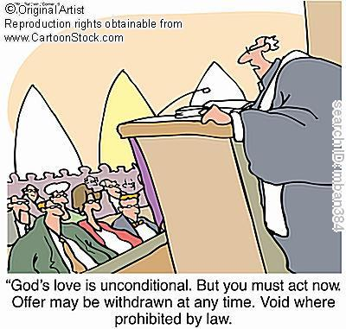
நிபந்தனையற்ற இயல்பு
47
நித்தியமானது
ஆபிரகாமின் உடன்படிக்கையின் நெருக்கமானது நிபந்தனையற்றது
Notes:
How did we know that it was unconditional?

Slide 37

நிபந்தனைகள்
47
நிறைவேற்றப்பட்டது
எப்போதும் மனதில் இருக்கிற பரி. ஆவியைப் பற்றி
புதிய இயல்பு,இருதயம்,மனம்
பாவமன்னிப்பு
இன்னும் நிறைவேற்றப்படாதது
ஒவ்வொருவரும் தேவனைப் பற்றி அறிந்திருப்பார்கள்
இஸ்ரவேல் யூதா – மீண்டும் ஒன்று சேர்தல்
Notes:
There are debates that exist about the how far or when or to whom the covenant refers to. This is because Jeremiah 31 declares the covenant is for Israel and Judah but in the new testament. (Luke 22:20; 1 Cor 11:25; 2 Cor.3:6; Heb 8:8;9:15 ) it is declared for the church.
.
So questions arise if is there a new covenant? Is it especially for the church? Or is it only for Israel? Or was there two covenants? Or are these promises built upon each other?

Slide 38
எவ்வாறு சமரசம் ?
Jeremiah 31:31-34 (for Israel)
நித்திய உடன்படிக்கை
ஒரு புதிய இருதயம்
புதிய ஆவி
உடன்படிக்கையின் சமாதானம்
உடன்படிக்கை
Luke 22:20 (for சchurch)

Slide 39

நிறைவேற்றப்பட்டவைகளைக் குறித்த ஒரு நோக்கு
47
ஒரு புதிய உடன்படிக்கை மட்டும் -இஸ்ரவேலுக்காக
1. Partial Fulfillment in the present church age
புதிய உடன்படிக்கைகள்-ஒன்று –இஸ்ரவேலுக்கு மற்றது சபைக்கு
ஒரு புதிய உடன்படிக்கை-2 மடிப்புகளாக
முதல்நிலை-இஸ்ரவேல்
இரண்டாம் தரம்-சபை
2. Complete fulfillment after the return of Christ
Notes:
Ignores NT, Christ's words, Paul's teachings
Ignore present work of the Holy Spirit cue cards
1)Cannot reconcile same terminology for OT and NT covenants.
2) The distinctions are too sharp.
View most modern pre-mils take. Deals with both OT/NT data, forgiveness and the holy spirit are blessings that we experience now.
Ignoring OT data between the distinctions between church and Israel

Slide 40
புதிய உடன்படிக்கையின் பூரணத்தைக் குறித்த பார்வை
View | Explanation | School & Scholars | Problems
Restated Mosaic | No New Covenant | Critical: –Couturier –Duhm –Schmidt –Potter | 1. OC/NC distinctions in text ignored 2. OC=conditional, NC=unconditional 3. OC=temporal, NC=eternal 4. OC=external, NC=internal 5. OC=no enablement, NC=enablement 6. NC=peace, prosperity, sanctuary, Spirit (parallel passages)
Church Alone | No Israel Participation | Amillennial/ Postmillennial: –Allis –Cox –Smick –Boettner | 1. Ignores OT data by equating Israel & the Church 2. NC introduced ≠ fulfilled to Israel 3. Present need to know YHWH (we still need to obey the Great Commission) 4. AD 70 Jerusalem vs. Jer. 31:40
48

Slide 41
புதிய உடன்படிக்கையின் பூரணத்தைக் குறித்த பார்வை
View | Explanation | School & Scholars | Problems
Israel Alone | No Church Participation | Misc/Classical Dispensational: –Darby – Thompson –von Rad | 1. Ignores NT data –Christ's Last Supper words –Paul's statements –Hebrews application to Church 2. Ignores present work of Spirit
Two New Covenants | NC for Israel + NC for Church | Early 1900s Dispensational: –Chafer –Walvoord (old) –Ryrie (old) | 1. Same terminology for OT & NT NCs 2. Israel/Church distinction too sharp 3. Basis of forgiveness the same 4. If 2 NCs then no OC for Church 5. Church doesn't possess Israel's promises
48

Slide 42
பு.உ.பூரணம்-எனதுபார்வை
View | Explanation | School & Scholars | Problems
Church Participa-tion | Primarily for Israel Secondarily for the Church | Misc/Present Dispensational: –Keil –Lemke –Bright –Scofield –Walvoord (DTS) –Ryrie (DTS) –Archer (TEDS) –Kaiser (TEDS) | Support: 1. Primary fulfillment is future–Rom 11 2. Deals with both OT & NT data 3. Forgiveness & the Spirit are blessings experienced now 4. NC has new law 5. Rebuttals to above views
48

Slide 43
இராஜ்யம்-உடன்படிக்கைகள்-காலக்கெடு
50
9g
Dr. Rick Griffith • Singapore Bible College • BibleStudyDownloads.org
Kingdom Teaching...
Adam rules with God (Gen. 1:26, 28; 2:19)
Satan begins rule as god of this world (Gen. 3:15;
2 Cor. 4:4)
God covenants with Abraham to reestablish man's rule via Israel as a "kingdom of priests" (Gen. 12:1-3; Exod. 19:6)
Israel's failure to witness to nations as a kingdom of priests is judged via exile under foreign rule
Israel rejects Messiah's offer of kingdom (Matt. 12:41-42; 23:37-39)
Jesus extends His kingdom in mystery form to the Church (Matt. 13)
Christ subdues Israel's enemies and nation believes (Rom. 11:26-27)
Christ rules over everything with saints (Eph. 1:9-10; Rev. 20:1-6; 22:5b)
Fall of Man (Gen. 3)
Noahic Covenant
Genesis 6:18; 9:8-17
Land Covenant
ISRAEL
CHURCH
MESSIANIC KINGDOM
(National Focus)
The "New Man" (Eph. 2:15)
Millennial Eternal
land
Genesis 15:18 (cf. Deut. 30:1-10) promises:
Land from Wadi of Egypt to Euphrates River (Isa. 27:12)
Eternal possession of land (Gen. 17:8) after exile/restoration
Whole world blessed via the land (Isa. 14:1-2)
Israel judged for rejecting Messiah by dispersion away from land for 19 centuries
(AD 70–AD 1948) but now partially restored (Ezek. 37:1-7)
Full restoration (Ezek. 37:8-28) Jerusalem world capital
(Isa. 2:1-5)
New Jerusalem
(Rev. 21–22)
Davidic Covenant
Christ is Head over His Church, which is a spiritual temple (Eph. 2:19-22; 2 Cor. 6:16)
Christ reigns over the world
(Isa. 11)
with saints (Rev. 5:10; 20:4-6)
Christ hands kingdom over to Father (1
Cor. 15:24)
Genesis 12:1-3
2 Samuel 7:12-16 promises:
Sons ("house" never wiped out)
Kingdom (political dynasty)
Throne (right to rule by descendants)
Temple (son to build it)
seed
Abrahamic Covenant
New Covenant
All
things made new!
(Rev. 21:5)
All 5 elements fulfilled in national restoration (Zech. 8)
Jeremiah 31:31-34 promises:
Forgiveness
Indwelling Spirit
New heart, nature, mind
Reunification of Israel and Judah
No need for evangelism
Mosaic Law replaced with first three elements of the New Covenant (Luke 22:20; 2 Cor. 3:6)
blessing
Mosaic Covenant
Law abolished, fulfilled, and replaced at the cross (Rom. 7:1-6;1 Cor. 9:19-21; Heb. 8:13)
Eighth Edition
29 Aug 2016
Temporary (Gal. 3:19) and conditional (Deut. 28) to reveal sin (Rom. 7:7) and regulate Israel (Gal. 3:23-25)
Scripture has a dual kingdom-covenant theme. Israel's role from Abraham to Christ expands to include the Church (continuity) yet the Church never replaces the nation as the "new Israel" (discontinuity). Israel will again enjoy world prominence after trusting Christ at His second coming.
Notes:
Slides 13 and 127 repeated

Slide 44
Contrasting the Covenants (2 Cor. 3–4)
166c
பழையஉடன்படிக்கை | புதிய உடன்படிக்கை
initiated by Moses (3:8) | initiated by Christ (3:4)
of the letter (3:6a) | of the Spirit (3:6a, 18b)
kills (3:6b, 7a) | gives life (3:6b)
engraved on stone (3:3b, 7a) | engraved on hearts (3:3b; Jer. 31:33
glorious (3:7a) | more glorious (3:8, 10)
glory faded (3:7b, 11a, 13b) | glory ever-increases (3:11b, 18)
condemns men (3:9a) | brings righteousness (3:9b)
deception (3:13) | boldness (3:12)
veiled face of Moses (3:13b) | unveiled faces (3:13a, 18a)
veiled minds (3:14a) | unveiled minds (3:14b; 4:3-6)
veiled hearts (3:15) | unveiled hearts (3:16)
dullness (3:14a) | freedom (3:17)
Moses reflected God's glory | all believers reflect Christ's glory (3:17)
non-transforming (3:7) | transforming (3:18)
lack of zeal (3:13) | confidence, steadfastness (3:4-5; 4:1)
deception (3:13) | sincerity (4:2)

Slide 45


மாறுபட்ட இரண்டு உடன்படிக்கைகள்
51
ஆபிரகாம்
மோசே
Gen. 12:1-3
Exod. 20–31
ஆசிர்வதிப்பேன்
கீழ்ப்படிந்தால் ஆசிர்வதிப்பேன்
நிபந்தனையற்றது
நிபந்தனையுடையது

Slide 46
இரண்டு உடன்படிக்கைக்குமிடையிலான வேறுபாடுகள்
51
 | ஆபிரகாம் | மோசே
Recipient (Date & Place) | Abraham as mediator for all nations in 2060 BC at Ur of the Chaldees | Moses as mediator for Israel in 1445 BC at Mount Sinai
Scripture | Genesis 12:1-3 (but formalized into a covenant in Genesis 15) | Exodus 20–31 is the heart of the covenant
Between God & | A person (for a future nation) | A nation
Scope | Universal (“all peoples will be blessed through you”) | Only Israel received the Law (Deut. 4:8; Ps. 147:20)

Slide 47
இரண்டு உடன்படி க்கைக்குமிடையிலான வேறுபாடுகள்
51
 | ஆபிரகாம் | மோசே
Promises | Land, seed, and blessing (without indication of time of fulfillment) | Blessing for obedience and cursing for disobedience (Lev. 26; Deut. 28)
Conditions | Unconditional: “I will…” | Conditional: “If you will…then I will…”
Partici-pation | Abraham asleep (Gen. 15:17) | Israel agreed to obey (Exod. 19:8)
Analogy | Father to son (royal grant) | Suzerain (superior king) to vassal (servant nation)

Slide 48
இரு உடன்படிக்கை க்கும் இடையிலான வேறுபாடுகள்
51
 | ஆபிரகாம் | மோசே
Form | வாய் மூலம்(எழுதப்படவில்லை | கல்லில் எழுதப்பட்டது
Emphasis | ஒழுக்கத்திற்கு மேலால் ஆசிர்வாதம் | ஆசீர்வாதத்திற்கு மேலால் ஒழுக்கம்)
Christology | இறுதியான | ஆசரிப்புக்கூடாரத்தில்
Sign | விருத்தசேதனம் | ஓய்வு நாள்

Slide 49
உடன்படிக்கையை ஒப்பீடு செய்தல்
52
1.நிபந்தனையற்றது
2.நித்தியமானது
3.பகுதியானது,ஆவிக்குரியவிதத்தில் நிகழ்காலத்தில் நிறைவேற்றப்படுகிறது
4.முழுமையானது. எழுத்து சார்பாக முழுமையாக எதிர்காலத்தில் நிறைவேற்றப்படும்
5.பிரபஞ்ச நோக்கமுடையது

Slide 50
உடன்படிக்கையின் வேறுபாடுகள்
52
Abrahamic
Land
Davidic
New
Definition:
God's promise to give Israel…
land, rule, and blessing to benefit the world
physical land from the Wadi of Egypt to the Euphrates River (Gen. 15:18)
political rule
of a descendant of David forever from Zion
spiritual blessings of national cleansing and restoration
Relationship
Umbrella
Land
Seed
Blessing
Key Text
Gen. 12:1-3
Deut. 30:1-10
2 Sam. 7:12-16
Jer. 31:31-34
Recipient
Date
Place
Abraham
2060 BC
Ur of Chaldees
Moses
1445 BC
Mt. Sinai
David
1004 BC
Jerusalem
Jeremiah
595 BC
Jerusalem
Personal Blessings
to First
Recipient
Possessions & name blessed, son, opposers disciplined
Privilege of seeing Canaan from afar
Sons (“house”) never wiped out (Matt. 1:1-17)
—

Slide 51
உடன்படிக்கையின் வேறுபட்ட. பண்புகள்
52
Abrahamic
Land
Davidic
New
National
Blessings
A great nation would come from Abraham
Reproof (exile)
Regathering
Reunited
(Isa. 11:11-16)
Repentance
Restored land
prosperity
Temple (via son)
Righteous king to rule (a Davidic descendant) over a kingdom where Israel prominent (Isa. 11:1-5)
Reuniting of Israel
and Judah
Forgiveness
Indwelling Spirit
New heart
100% Christian
(Ezek. 36:25-38)
Universal
Blessings
All nations blessed through Christ
World blessed via visiting Jerusalem (Zech. 14:16-19)
Kingdom (political rule over entire world)
All the world evangelised
Present (Partial) Fulfillment
Church as spiritual seed of Abraham (Gal. 3:5)
Regathering & rebirth of modern Israel (Ezek. 37:7-8)
Church as spiritual temple & Christ awaits rule
Law abolished, forgiveness, new nature and Spirit indwelling
Future
(Full)
Fulfillment
All 4 covenants fulfilled in the millennial kingdom
Israel given full borders (Ezek. 37:8-28; 47–48)
Christ rules world (Isa. 2, 11) with saints (Rev. 5:10)
World 100%
Christian and Israel/Judah reunited

Slide 52
உடன்படிக்கையின் அடையாளங்கள்
53
உடன்படிக்கை | வரையறை | வாக்குத்தத்தம் | பூரணம் | அடையாளம்
Noahic | Unconditional promise not to flood earth again | Gen. 9:12-17 | No more sea (Rev. 21:1) | Rainbow (Gen. 9:12-17)
Abrahamic | Promise to provide Israel a land, rule, and spiritual blessing | Gen. 12:1-3; 15:13-18 | Continues at present (Gal. 3:17) but Israel still has a future (Rom. 11:25-27) | Circumcision (Gen. 17:11)
Mosaic | Conditional stipulations for blessing on Israel | Exod. 19-31; Deut. 28 | Death of Christ (Rom. 7:4-6) | Sabbath (Exod. 31:13)
Land | Promise of physical land from the Wadi of Egypt to the River Euphrates | Deut. 30:1-10 | Land blessed (Amos 9:13-15) | No sign (that I know of)
Davidic | Promise of eternal, political rule of a descendant of David | 2 Sam. 7:12-17 | Rule renewed (Amos 9:11-12) | Christ seated at the Father's right hand (Acts 2:34-36)
New | Promise of spiritual indwelling of the Spirit (“law written on hearts”), forgiveness, and total evangelization of Israel | Jer. 31:31-34 | Paul & the Apostles (2 Cor. 3–4) All Israel saved (Rom. 11:26-27) | Cup of the Lord's Supper (Luke 22:20; 1 Cor. 11:25)

Slide 53
உபாகமம்(முந்தய வெளிக்கோடு)
39

Slide 54
உபாகமம்(முந்தய வெளிக்கோடு)
39

Slide 55
உபாகமம்(முந்தய வெளிக்கோடு)
39

Slide 56
Black

Slide 57


பழைய ஏற்பாடு பின்னனிகள்BibleStudyDownloads.org
இந்த விளக்கக்காட்சியை இலவசமாகப் பெறுங்கள்!
Notes:
Bible Study (bs)

